Slide 1
Chloridy
Soli kyseliny chlorovodíkovej

Slide 2
Chloridy
Kyselina chlorovodíková má vzorec HCl
Vieme, že vo vodnom roztoky dochádza k ionizácii tejto kyseliny
HCl H⁺ + Cl⁻
vodíkový katión chloridový anión (chlorid)
H₂O

Slide 3
Chloridy
Pri rôznych chemických reakciách sa chloridový anión Cl⁻ dokáže spájať s rôznymi katiónmi a vytvárať rôzne chloridy, napríklad
Cl⁻
Na⁺
K⁺
Ag⁺
NaCl chlorid sodný
KCl chlorid draselný
AgCl chlorid strieborný

Slide 4
Chloridy
Ak má katión iné oxidačné číslo ako +1, napríklad +2 alebo +3 potom na tento katión sa viaže viac chloridových aniónov, napríklad
Cl⁻¹
Ca⁺² vzorec CaCl₂ názov chlorid vápenatý
Cl⁻¹
Cl⁻¹
Fe⁺³ Cl⁻¹ vzorec FeCl₃ názov chlorid železitý
Cl⁻¹
-ný -natý -itý -ičitý -ečný(-ičný) -ový -istý -ičelý
+1 +2 +3 +4 +5 +6 +7 +8

Slide 5
Chloridy
ešte jeden príklad
S⁺⁶ vzorec je SCl₆ názov chlorid sírový
-ný -natý -itý -ičitý -ečný(-ičný) -ový -istý -ičelý
+1 +2 +3 +4 +5 +6 +7 +8
Cl⁻¹
Cl⁻¹
Cl⁻¹
Cl⁻¹
Cl⁻¹
Cl⁻¹

Slide 6
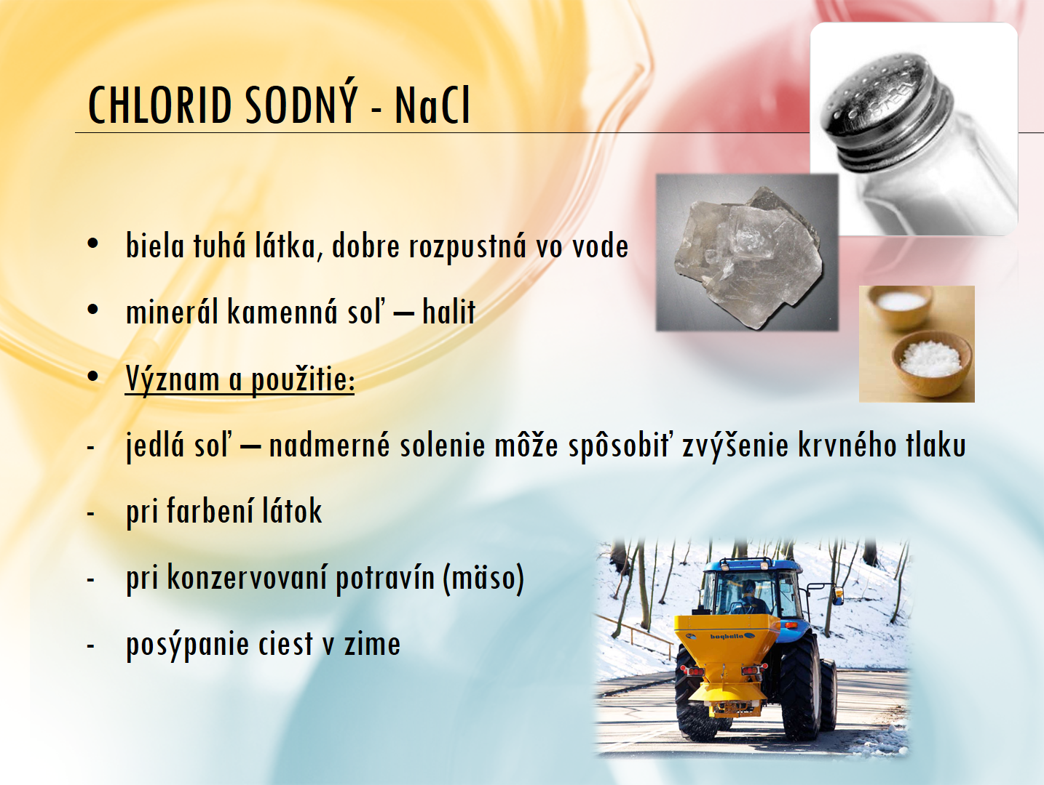
Vlastnosti a použitie chloridov

Slide 7
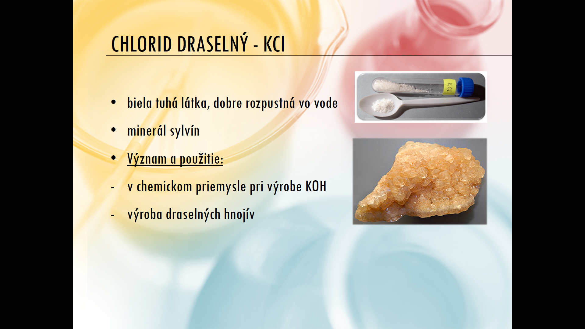
Vlastnosti a použitie chloridov

Slide 8
1. úloha
Z nasledujúcich vzorcov solí vypíš soli kyseliny chlorovodíkovej a pomenuj ich
CaCO₃ K₂SO₄ CuCl₂ NaNO₃ AuCl₇ Li₂SO₄ FeCO₃ BCl₃
PbCl₄ ZnSO₄ AgCl MgCO₃ CrCl₆ AlPO₄ PCl₅ NaHCO₃
Pomôcka
-ný -natý -itý -ičitý -ečný(-ičný) -ový -istý -ičelý
+1 +2 +3 +4 +5 +6 +7 +8

Slide 9
2. úloha: Vytvor všetky vzorce a názvy chloridov
Cl⁻
Ni⁺²
Mn⁺⁷
Sn⁺⁶
Pb⁺⁴
B⁺³
vzorec | názov
-ný -natý -itý -ičitý -ečný(-ičný) -ový -istý -ičelý
+1 +2 +3 +4 +5 +6 +7 +8

Slide 10
3. úloha: Odpovedz na otázky
A) Ako sa nazýva minerál chloridu sodného?
B) Sylvín je minerál ktorého chloridu?
C) Na výrobu čoho sa používa chlorid draselný?
D) Uveď dve použitia NaCl

Slide 11
thornackova7@gmail.com
Na horeuvedenú e-mailovú adresu posielajte riešenia do stredy budúceho týždňa.
Ďakujem.

